Slide 1
Gérer son temps efficacement.
Par Romain Couturier

Slide 2
Le temps
Définition Larousse : “Notion fondamentale dans laquelle se succèdent des événements”
Le temps est une des seules choses que l’on ne peut pas gagner.
Le but est donc d’en perdre le moins possible.
En règle générale, on tente au quotidien de faire des listes de tâches et de les accomplir dans une période donnée.
Cependant… il est difficile de le gérer dans une équipe car il faut penser “avec les autres”.

Slide 3
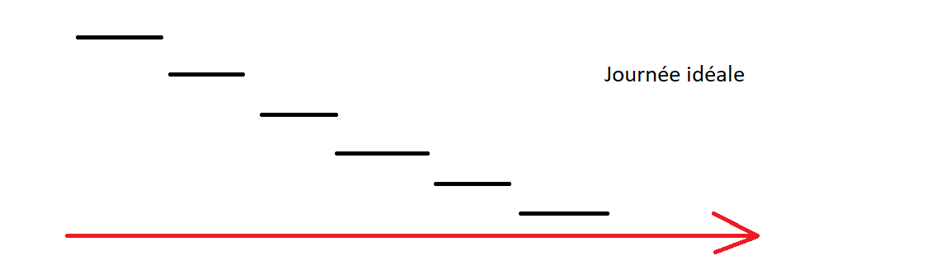

Slide 4
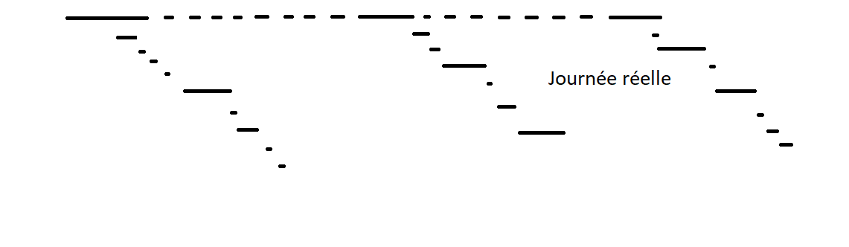

Slide 5
Les interruptions
Les perturbateurs extérieurs sont des interruptions qui nous font changer de contexte et nous déconcentre dans l’avancée de notre travail…. ce qui entraîne une perte de temps.
Quels sont-ils ?
Téléphone portable...
Mails
Collègues…
“URGENCES”, les bonnes et les mauvaises… mais surtout celles qui n’en sont pas !

Slide 6
Les 5 clés pour gérer son temps

Slide 7
Stratégie numéro 1
Finir avant de commencer
Il est nécessaire de limiter les interruptions et ne pas s’éparpiller pour avancer efficacement dans ses tâches.
En appliquant le principe du “Commencer par terminer” on évite de prendre du retard
Donc, il est important de toujours finir une tâche avant d’en commencer une autre…
(... et arrêter de commencer)”

Slide 8
Stratégie numéro 2
Prioriser
La méthode MoSCoW est une technique visant à prioriser des besoins ou des exigences.
Les lettres majuscules de l'acronyme MoSCoW signifient (en anglais):
M : must have this, c'est-à-dire 'doit être fait' (vital).
S : should have this if at all possible, c'est-à-dire devrait être fait dans la mesure du possible (essentiel).
C : could have this if it does not affect anything else, pourrait être fait dans la mesure où cela n'a pas d'impact sur les autres tâches (confort).
W : won't have this time but would like in the future, ne sera pas fait cette fois mais sera fait plus tard' (luxe, c'est votre zone d'optimisation budgétaire).

Slide 9
Stratégie numéro 3
Le courage de dire Non
Trois types de “Non “:
Non -> ‘’Jamais’’ : Qui n’est pas souvent accepté.
Non -> “Pas tout de suite” : sauf pour ‘’l’Urgence Dieu.’’
Non -> “Pas comme ça” : Négocier pour gagner en efficacité et envie de faire…
La Communication Non Violente (CNV) pour dire non :
Ressenti : “Je suis en stress car…”
Fait : Rester objectif.
Besoin
Demande : la négociation du Non

Slide 10
Stratégie numéro 4
Déléguer
Une équipe qui rogne en sur sa qualité pour gagner du temps est une équipe qui s’auto-alimente en travail.
“Une équipe en urgence est plus lente que les autres, car pour toutes urgences prise en charge, combiens de tâches à l'arrêt.”

Slide 11
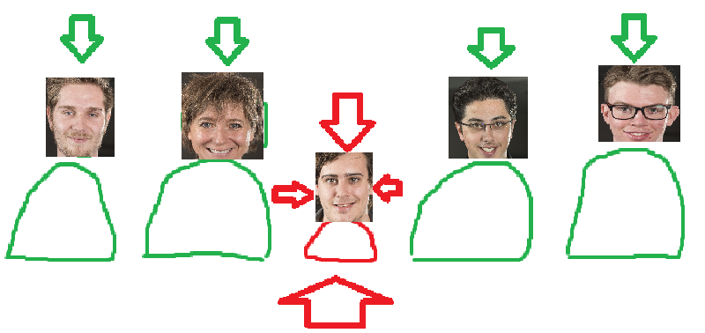
Stratégie numéro 5
Ralentir pour aller plus vite
Goulet d’étranglement :
Le rythme d’un groupe (et sa performance), est celui du maillon le plus ‘’lent’’.
D’où l’intérêt de se calquer sur lui plutôt que de se précipiter, au risque de le transformer en frein pour l’équipe.

